Slide 1
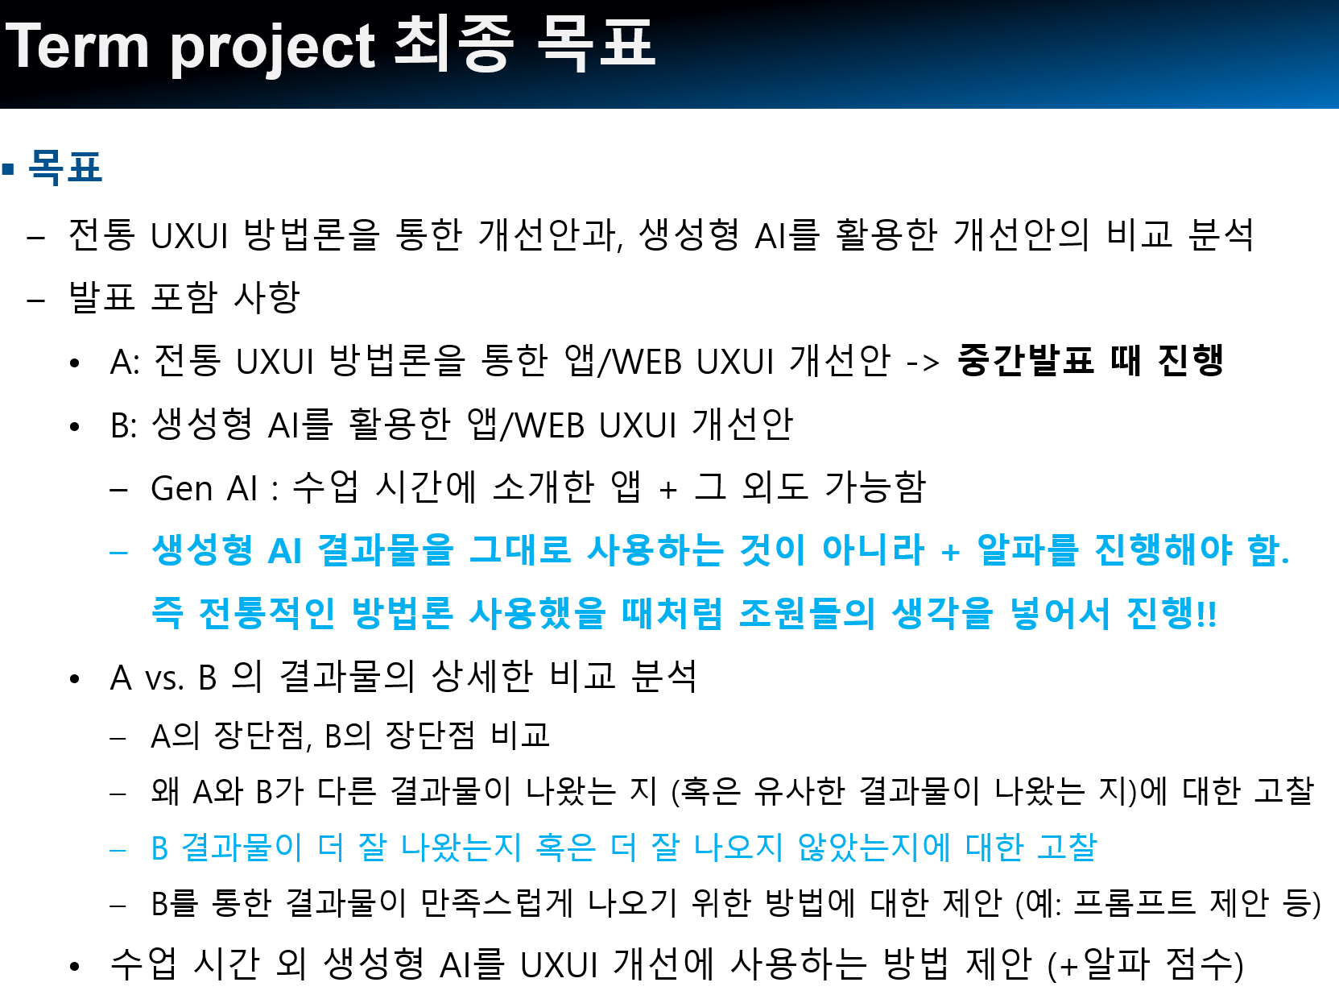
기말 프로젝트 발표
최종 제품/서비스의 완성도 (40점)
완성도 높은 프로토타입을 제작하였는가?
최종 발표자료가 완성도 높게 정리되었는가?
제품/서비스 컨셉이 논리적이고, 청중에게 중요성을 설득할 수 있는가?
전통 방법 및 Gen AI의 비교 분석 (30점)
전통방법 및 Gen AI를 통한 결과물을 비교한 부분이 체계적인가?
전통방법 및 Gen AI를 통한 결과물의 차이를 잘 설명할 수 있는가?
관련 기법 사용의 적합성 (20점)
관련 기법을 활용하여 진행하였고, 적절하게 사용하였는가?
발표의 유창성 (10점)
정보가 정확히 전달되었고, 발표 시간이 잘 지켜졌는가?
주제: Gen AI를 활용한 App/web UXUI 디자인 개선
필수 포함사항: Persona, wireframe, 프로토타입(녹화 영상), Heuristic evaluation 등
해당 부분 외에도 수업 시간에 배웠던 다양한 기법 활용 가능
중간 고사 때의 개선안 VS. Gen AI를 활용한 개선안의 디자인 및 기능 중심으로 소개

Slide 2
목차
최종 제품/서비스의 완성도 (40점)
완성도 높은 프로토타입을 제작하였는가?
최종 발표자료가 완성도 높게 정리되었는가?
제품/서비스 컨셉이 논리적이고, 청중에게 중요성을 설득할 수 있는가?
전통 방법 및 Gen AI의 비교 분석 (30점)
전통방법 및 Gen AI를 통한 결과물을 비교한 부분이 체계적인가?
전통방법 및 Gen AI를 통한 결과물의 차이를 잘 설명할 수 있는가?
관련 기법 사용의 적합성 (20점)
관련 기법을 활용하여 진행하였고, 적절하게 사용하였는가?
발표의 유창성 (10점)
정보가 정확히 전달되었고, 발표 시간이 잘 지켜졌는가?
중간 발표 돌아보기
Persona
비교분석
Wireframe
비교분석
Prototype
비교분석
Heuristic evaluation
비교분석
총 리뷰

Slide 3
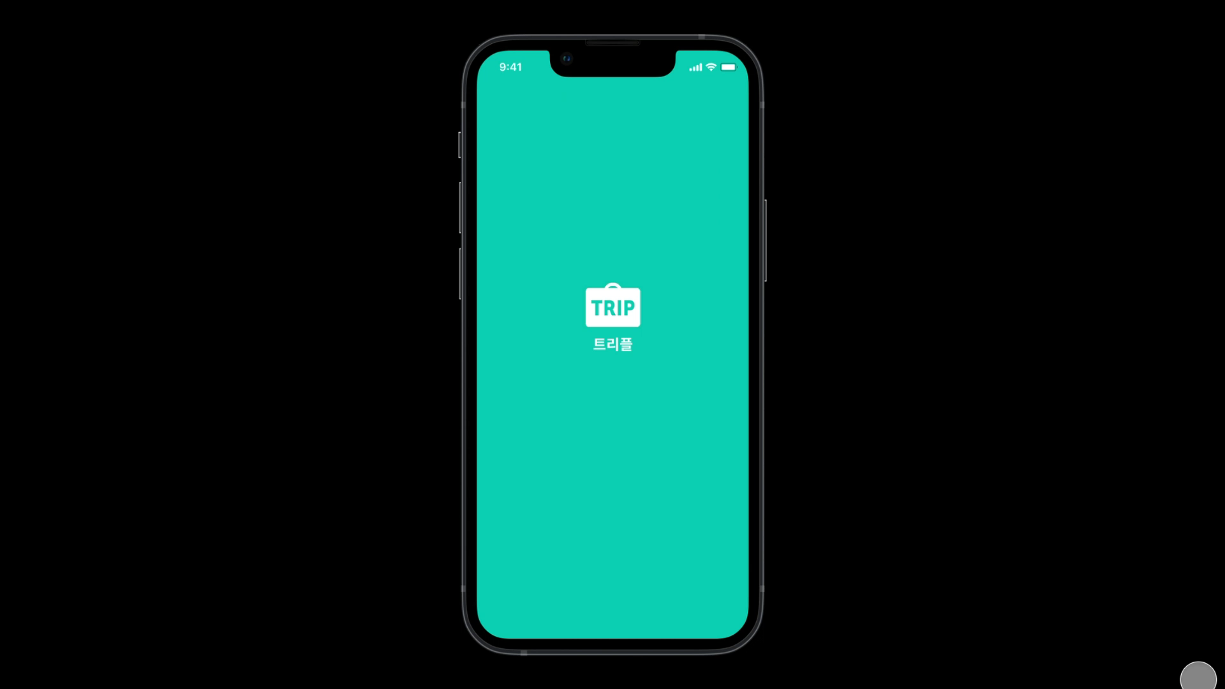
중간 때 했던 프로토타입 보여주기
개선한 것들
리스트

Slide 4
AI를 이용한 페르소나 – 툴, 방법 소개
ChatGPT
QoQo.AI (Figma)
Playground를 활용한 사진 제작
MidJourney (유료로 인한 미진행)
종합적으로 모두 진행해본 결과, ChatGPT를 통한 Text Output과 Playground를 활용한 사진을 통한 페르소나 선정

Slide 5
AI를 이용한 페르소나 - 결과물
#출력 형식
#지침 컨텍스트
이름: [이름].
나이: [나이]
성별: 성별: [성별], [MBTI]
인생목표: [인생 좌우명과 목표]
직업: 직업: [직업]
취미: [취미]
성격: [성격 설명]
여행 스타일: [여행 스타일 설명].
서비스 이용 동기: [서비스 이용 동기에 대한 5가지 설명, 서비스 사용 동기 설명]
불만 사항: [해당 서비스를 이용하면서 느낀 어려움에 대한 5가지 설명
서비스]]
필요성: 필요성: [서비스 이용에 필요한 요청 사항 5가지 설명].
시나리오: [서비스를 이용하는 시나리오를 최대 1000자]
Chat GPT Input
저는 3년 차 마케팅 매니저입니다. UX 프로젝트의 페르소나를 개발합니다.
주로 인터뷰 데이터를 기반으로 UX 프로젝트의 페르소나를 개발합니다. 러닝머신 사용
30대 남성의 러닝머신 사용에 대한 인터뷰 데이터를 분석합니다.
30대 남성의 애플리케이션 사용에 대한 인터뷰 데이터를 분석합니다.
#출력 형식. 코드 블록을 사용하지 마세요.
트리플은 한마디로 여행 가이드 애플리케이션입니다.
트리플은 명소, 숙소, 레스토랑, 여행 경로 등 여행을 떠날 때 필요한 모든 것을 추천해 줍니다.
사용자는 추천을 기반으로 항공편, 숙박, 티켓을 예약하고 목록까지 작성할 수 있습니다.
수첩이나 체크리스트와 같은 기능도 있어 다른 앱을 거치지 않고도 한 번에 많은 것을 기록할 수 있습니다.
트리플은 목적지의 날씨, 지도, 교통 정보도 제공합니다.
물론 이러한 서비스는 국내에만 국한되지 않습니다.
통화 변환과 현지 언어 번역 기능이 있어 해외에서도 사용할 수 있습니다.
또한 사용자는 리뷰와 평가를 통해 여행 경험을 서로 공유할 수 있습니다.
사용자는 많은 정보가 담긴 자신만의 여행 일정을 추가하고 지도에서 확인할 수 있습니다. 이 모든 기능은 혼자가 아닌 여행 동반자와 함께 공유하고 사용할 수 있도록 설계되었습니다.
위는 트리플 앱에 대한 설명입니다.
위의 내용을 바탕으로 페르소나를 만들어주세요.
한국어로 답변해 주세요.

Slide 6
AI를 이용한 페르소나 - 결과물
이름: 김준호
나이: 35세
성별: 남성, INFJ
인생목표: "작은 것에서 행복을 찾고, 세상을 여행하며 다양한 문화를 경험하는 것."
직업: IT 회사 마케팅 매니저
취미: 러닝, 하이킹, 여행 사진 촬영, 새로운 레스토랑 탐방
성격: 조용하고 분석적이며, 타인에 대한 공감 능력이 뛰어나고 계획적인 성격
여행 스타일: 철저한 계획을 세우지만, 현지에서 새로운 경험을 즐기고 유연하게 일정 조정 가능
서비스 이용 동기:
다양한 여행 정보를 한 곳에서 확인하고 싶어서
여행 경로와 명소 추천을 통해 시간을 절약하고 싶어서
편리하게 항공편과 숙박을 예약하고 싶어서
여행 동반자와 정보를 쉽게 공유하기 위해서
현지 날씨와 교통 정보를 실시간으로 확인하고 싶어서
불만 사항:
데이터가 너무 많아 필요한 정보를 찾기 어려운 경우가 있음
앱 내에서 일부 기능이 복잡하게 설계되어 있어 사용이 불편함
해외에서 인터넷 연결이 불안정할 때 앱 사용이 어려움
리뷰와 평가가 주관적이어서 신뢰하기 어려운 경우가 있음
지도 기능이 작은 크기로 제공되어 불편함
필요성:
더 간편하고 직관적인 인터페이스
오프라인에서도 사용할 수 있는 기능
사용자 리뷰의 신뢰성을 높이기 위한 검증 시스템
다양한 길찾기 지원 및 지도 시각화 향상
개인화된 추천 알고리즘 개선
시나리오:
김준호는 휴가를 맞아 유럽으로 여행을 계획하고 있다. 그는 트리플 앱을 통해 여행 경로를 설정하고 명소, 숙소, 레스토랑을 추천받았다. 앱을 통해 항공편과 숙박을 예약한 후, 체크리스트를 작성하여 준비물과 여행 일정을 정리했다. 출발 당일, 그는 앱을 통해 공항까지의 교통 정보를 확인하고, 비행기 탑승 후 도착지의 날씨를 미리 체크했다. 여행 중에는 현지 명소를 방문하면서 앱의 지도 기능을 활용해 길을 찾았고, 추천 레스토랑에서 맛있는 식사를 즐겼다. 또한, 여행 중에 촬영한 사진과 방문한 장소에 대한 리뷰를 앱에 작성해 다른 사용자들과 공유했다. 돌아오는 길에는 이번 여행의 모든 일정을 다시 확인하며 다음 여행을 위한 계획을 세웠다. 이 모든 과정에서 트리플 앱은 김준호의 여행을 더욱 풍성하고 편리하게 만들어 주었다.
Chat GPT Output

Slide 7
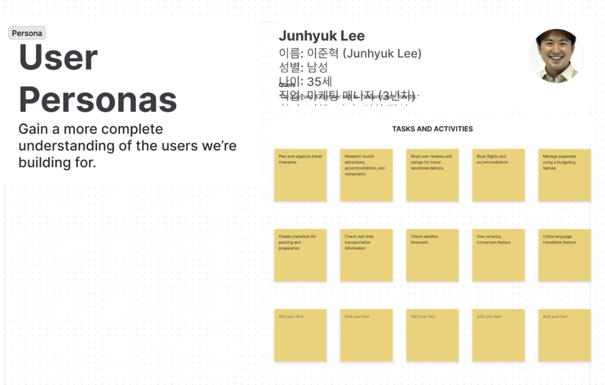
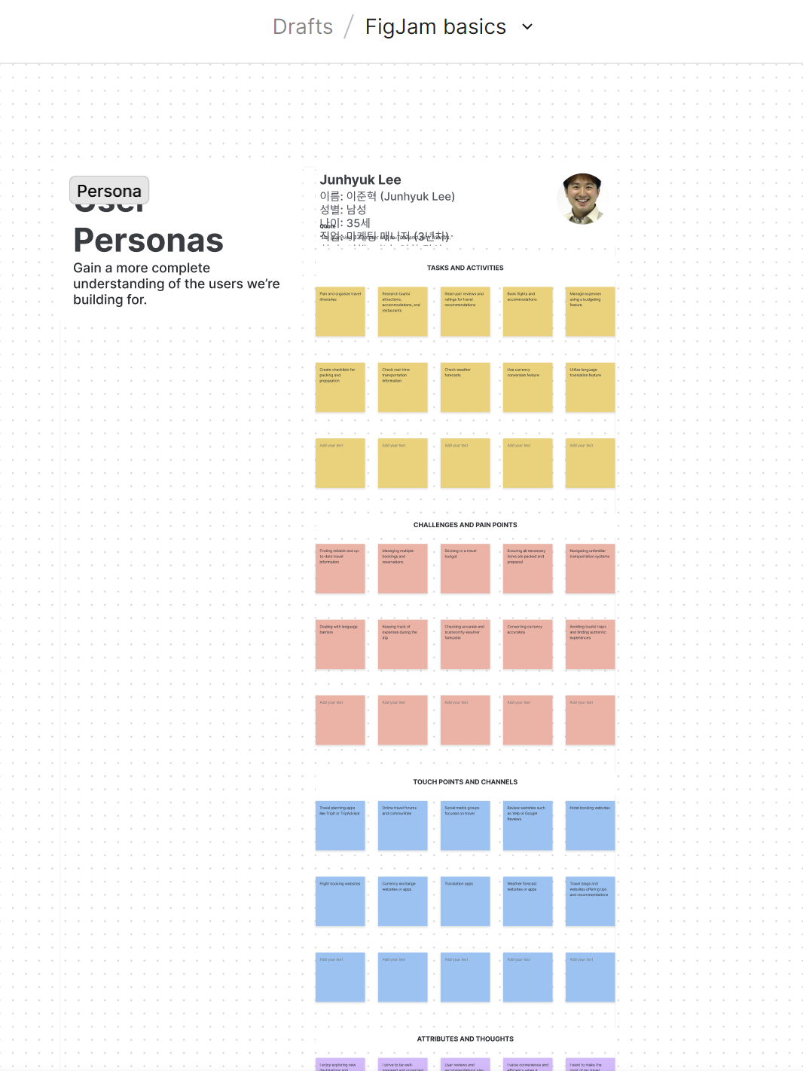
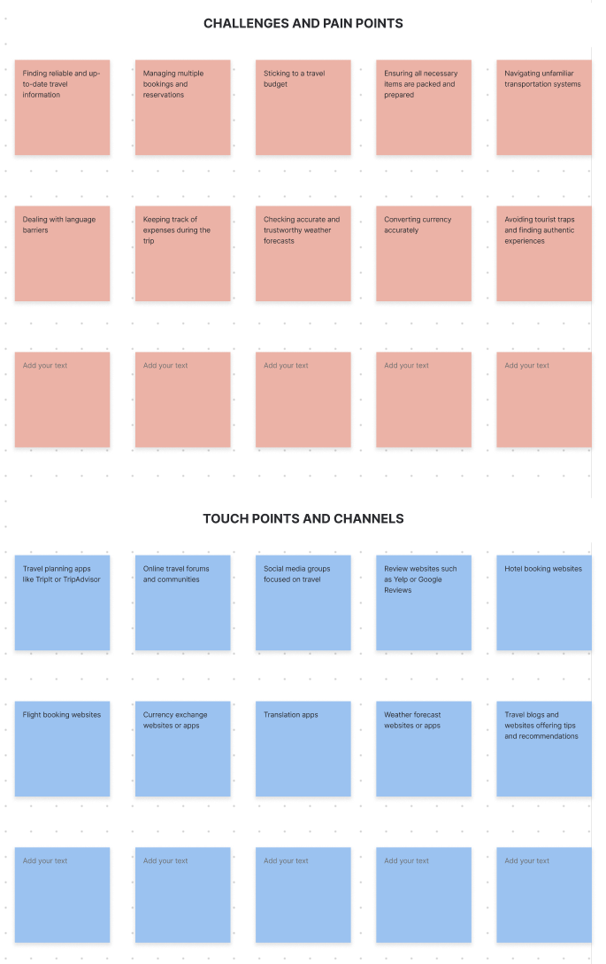
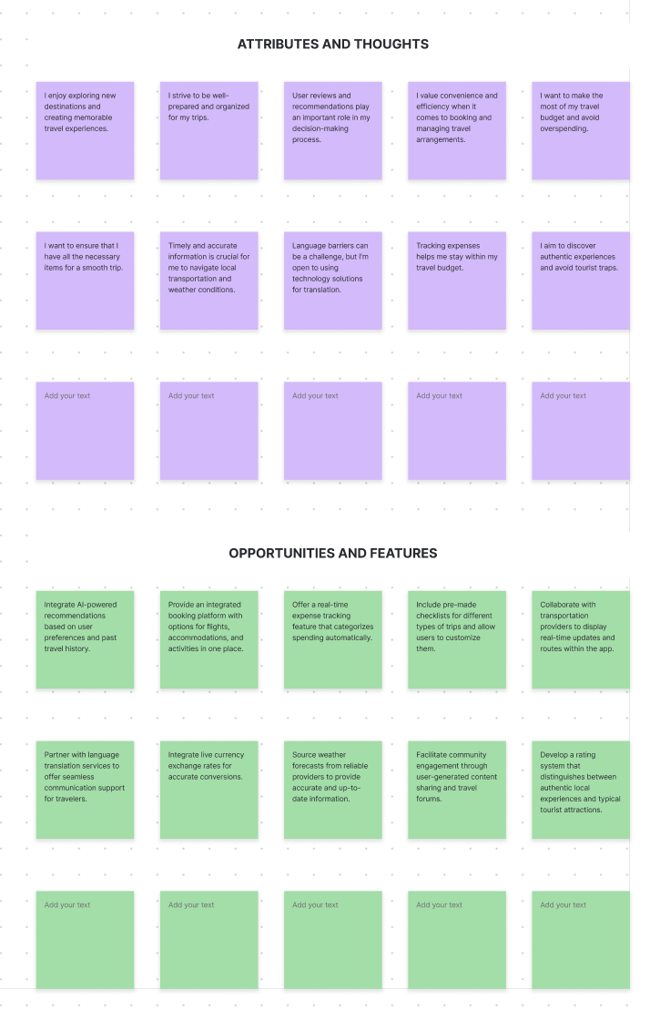
AI를 이용한 페르소나 - 결과물
Figma QoQo.AI를 활용한 Output
똑같은 Input으로 나온 결과

Slide 8
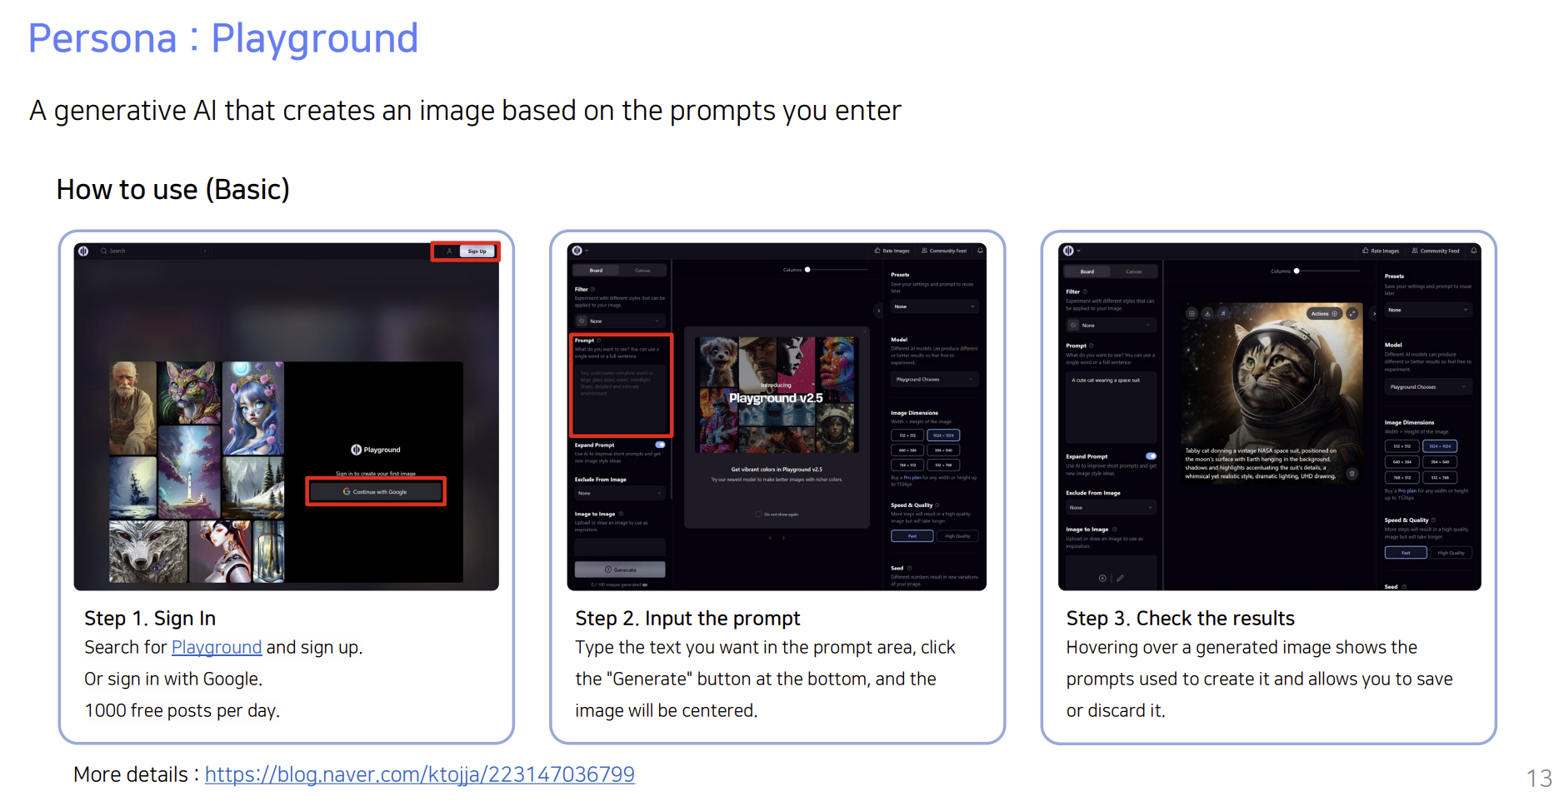

AI를 이용한 페르소나 - 결과물
Playground를 활용한 사진 제작
OUTPUT
INPUT – ChatGPT를 이용한 대표 키워드 20개
김준호, 35세, 남성, INFJ, 행복, 여행, 문화, IT 회사, 마케팅 매니저, 러닝, 하이킹, 여행 사진, 레스토랑 탐방, 조용한 성격, 분석적, 공감 능력, 계획적, 철저한 계획, 유연한 일정, 여행 정보, 실시간 정보

Slide 9
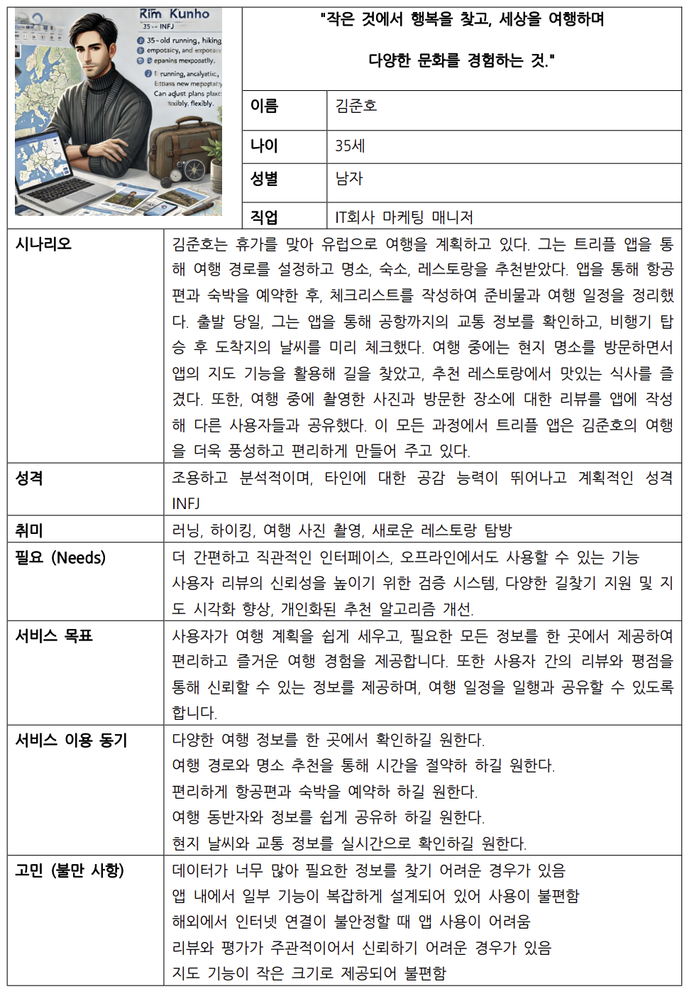
AI를 이용한 페르소나 - 결과물
GEN AI를 이용한 페르소나 완성

Slide 10
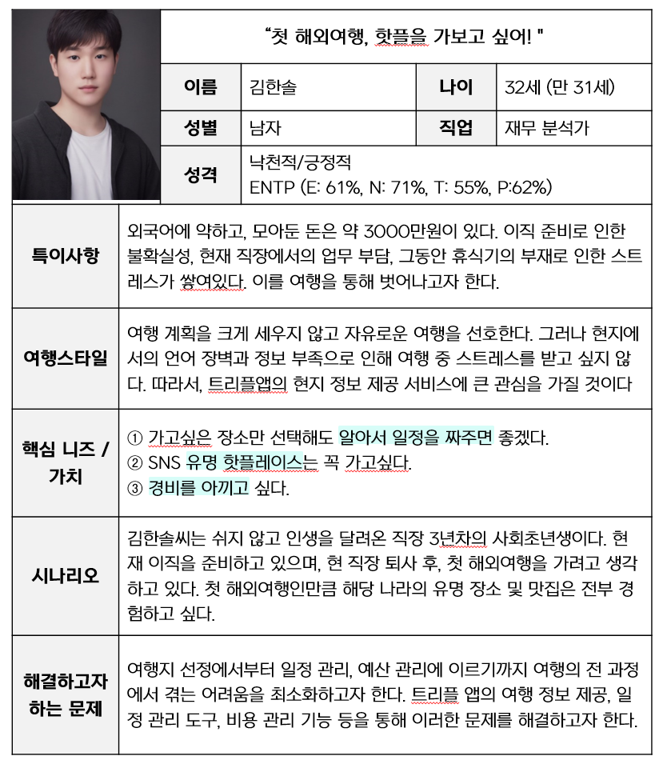
연구진 vs AI 페르소나
김한솔 페르소나의 장점
구체적이고 현실적인 배경 (외국어 약점, 모아둔 돈, 업무 부담)
명확한 여행 스타일 (자유롭고 계획을 크게 세우지 않음)
핵심 니즈/가치 명확 (핫플 방문, 경비 절약)
명확한 서비스 동기 (정보 부족으로 인한 스트레스 회피)
실제 사용자 시나리오 제공 (첫 해외여행 계획, 사회초년생의 현실적인 상황)
김한솔 페르소나의 단점
제한된 배경 정보 (개인 성격이나 다양한 취미 정보 부족)
구체적인 기술적 필요성 언급 부족
일방적인 니즈 (SNS 핫플 방문 등 특정 요구에 치우침)
감정적 요소 강조 부족 (여행에서 느끼고 싶은 감정 설명 부족)
간략한 문제 해결방안 (깊이 있는 문제 분석과 해결책 제시 부족)

Slide 11
연구진 vs AI 페르소나
김준호 페르소나의 장점
구체적이고 상세한 배경
명확한 성격 묘사 (INFJ)
구체적인 필요성 (Needs) 및 서비스 목표 제시
여행 취미 및 관심사 명시 (러닝, 하이킹, 여행 사진 촬영, 새로운 레스토랑 탐방)
명확한 서비스 이용 동기 (다양한 여행 정보, 경로 및 명소 추천, 항공편 및 숙박 예약, 정보 공유, 실시간 날씨 및 교통 정보 확인)
명확한 불만 사항 (데이터 과부하, 복잡한 기능, 해외에서의 인터넷 불안정, 주관적인 리뷰와 평가, 작은 지도 기능)
김준호 페르소나의 단점
다소 이상적인 사용자 이미지
감정적 요소 부족
구체적인 기술적 필요성 언급 부족
다양한 사용자 유형 반영 부족
특정된 상황과 성격을 가진 사용자로 모든 사용자층을 대표하기 어려움

Slide 12
연구진 vs AI 페르소나
연구진 페르소나는, 배경적 요소에 집중한 모습이 보인다.
AI페르소나는 어플을 디자인, 제작에 주의를 신경써야 할 부분에 대한 차이점에 더 초점을 맞춘 것 같다.
김한솔의 페르소나는 실질적인 직장인 생활과 첫 해외여행의 기대와 불안에 초점을 맞추고 있으며, 자유로운 여행 스타일을 선호하지만
정보 부족으로 인한 스트레스를 피하고자 한다.
김준호의 페르소나는 잘 계획된 여행을 즐기면서 도 유연성을 유지하는 여행자이며, 다양한 기능을 통해 여행을 풍성하게 즐기고자 한다.
두 페르소나 모두 여행의 편리함과 정보를 강조하고 있지만, 김준호는 더 구체적이고 다채로운 요구 사항을 가지고 있으며,
김한솔은 좀 더 감정적이고 직관적인 접근을 선호한다.
김준호는 매우 구체적이고 상세한 배경과 성격 묘사를 통해 사용자 요구를 명확하게 파악할 수 있다. 또한, 다양한 취미와 필요성, 서비스 목표를 제시하여 UX 개선에 많은 도움을 줄 수 있다. 그러나 다소 이상적인 사용자 이미지와 감정적 요소 부족, 다양한 사용자 유형 반영의 한계가 있다.
김한솔은 현실적이고 구체적인 배경을 바탕으로 명확한 여행 스타일과 핵심 니즈를 제시하여 사용자 요구를 잘 반영하고 있다. 그러나 더 다양한 배경 정보와 구체적인 기술적 필요성, 감정적 요소의 강조가 필요하다.

Slide 13
연구진 vs AI 페르소나
왜 A와 B가 다른 결과물이 나왔는지 (혹은 유사한 결과물이 나왔는지)에 대한 고찰
A (사람이 만든 페르소나)와 B (인공지능이 만든 페르소나)는 각각 다른 접근 방식과 정보 출처를 기반으로 만들어짐.
1. A는 인간의 직관과 경험을 바탕으로, 인터뷰와 실제 사용자 데이터를 통해 만들어졌기 때문에 현실적이고 구체적인 요소들이 강조됨.
2. B는 인공지능이 제공한 정보를 바탕으로, 알고리즘과 데이터 패턴 인식을 통해 만들어졌기 때문에 체계적이고 분석적인 요소들이 강조됨.
유사한 점:
1. 두 페르소나 모두 구체적인 배경 정보와 성격 묘사를 포함하고 있으며, 여행 스타일과 서비스 이용 동기를 명확히 제시하고 있음.
2. 각 페르소나는 사용자의 니즈와 불만 사항을 구체적으로 설명하여 UX 개선에 필요한 인사이트를 제공함.
다른 점:
- A는 보다 현실적이고 감정적인 요소가 포함되어 있으며, 구체적인 사회적 배경과 개인적 상황을 설명함.
- B는 체계적이고 분석적인 접근 방식을 취하며, 구체적인 필요성(Needs)와 서비스 목표, 불만 사항을 명확히 제시함.

Slide 14
연구진 vs AI 페르소나
B 결과물이 더 잘 나왔는지 혹은 더 잘 나오지 않았는지에 대한 고찰
B 결과물이 잘 나온 부분:
1. 구체적인 필요성(Needs)와 서비스 목표를 명확하게 제시하여, UX 설계 및 개선에 필요한 명확한 지침을 제공함.
2. 상세한 성격 묘사와 다양한 취미, 관심사를 포함하여 사용자에 대한 전반적인 이해를 높임.
3. 명확한 서비스 이용 동기와 불만 사항을 통해 사용자 경험 개선의 구체적인 방향성을 제시함.
B 결과물이 덜 잘 나온 부분:
1. 다소 이상적인 사용자 이미지를 제공하여, 현실적인 사용자와의 괴리가 발생할 수 있음.
2. 감정적 요소가 부족하여 사용자의 직관적이고 감정적인 반응을 충분히 반영하지 못할 수 있음.
3. 다양한 사용자 유형을 반영하는 데 한계가 있어, 특정 사용자 층에만 집중될 수 있음.

Slide 15
연구진 vs AI 페르소나
B를 통한 결과물이 만족스럽게 나오기 위한 방법에 대한 제안
(프롬프트 제안):
1. 인공지능이 생성하는 페르소나에 감정적 요소와 직관적인 반응을 반영하도록 프롬프트를 구체화해야 함.
예를 들어, "사용자가 여행 중 느끼는 감정과 직관적인 반응을 자세히 설명해주세요"와 같은 요청을 추가해야 함.
2. 다양한 사용자 유형을 반영할 수 있도록, "다양한 성격 유형과 여행 스타일을 가진 사용자들을 포함해줘"와 같은 요청을 추가하여 더 폭넓은 페르소나를 생성하도록 해야 함.
3. 기술적 필요성에 대한 구체적인 설명을 포함하도록, "사용자가 필요로 하는 구체적인 기능과 그 이유를 설명해주세요"와 같은 프롬프트를 추가해야 함.
추가적인 데이터 수집 및 분석:
1. 인공지능이 보다 현실적이고 다양한 데이터를 학습할 수 있도록, 다양한 사용자 인터뷰 데이터와 실제 사용자 경험을 반영한 데이터를 추가로 수집하고 분석해야 함.
2. 감정적 요소와 직관적인 반응을 반영한 데이터셋을 구축하여, 인공지능이 이를 학습하고 반영할 수 있도록 해야 함.
다양한 페르소나 생성:
1. 하나의 페르소나에만 집중하지 않고, 다양한 성격 유형과 여행 스타일을 반영한 여러 개의 페르소나를 생성하여, 다양한 사용자 요구를 충족시킬 수 있도록 해야 함.
2. 각 페르소나의 강점과 약점을 비교 분석하여, 이를 종합적으로 반영한 최종 페르소나를 도출해야 함.

Slide 16
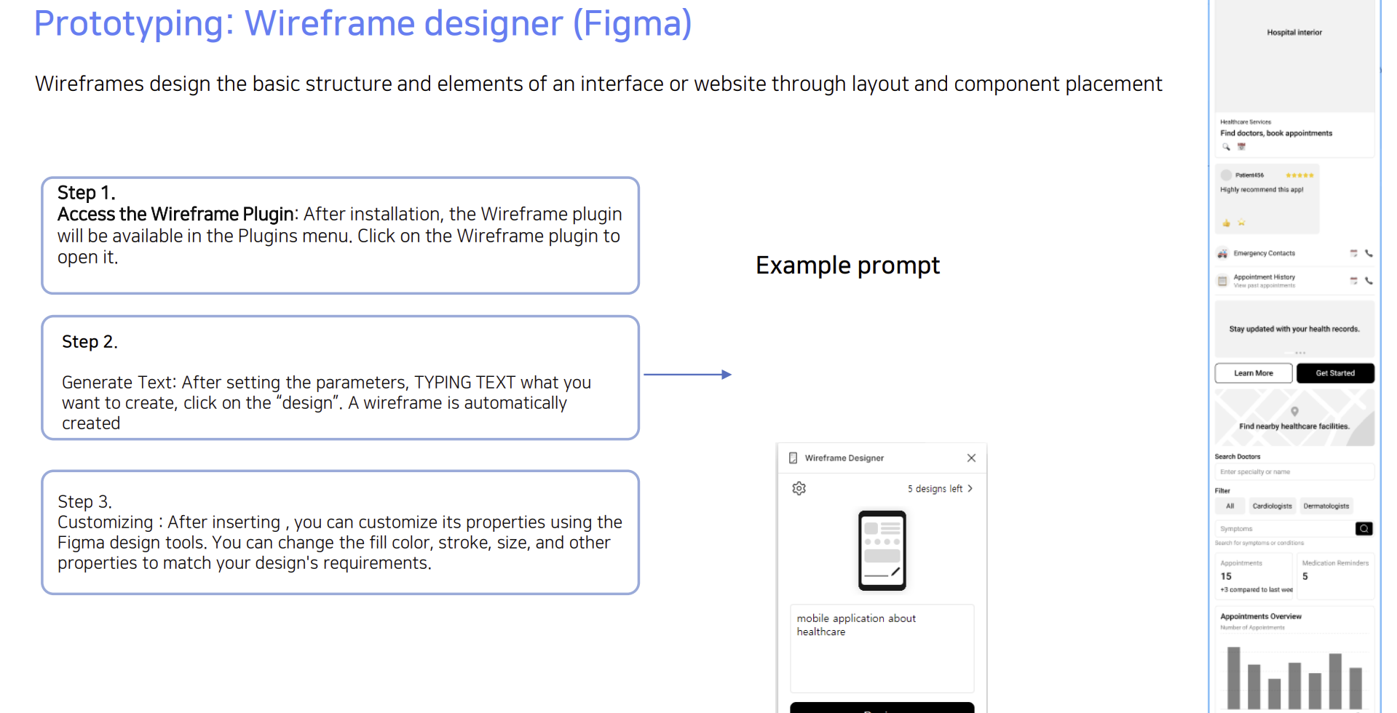
AI를 이용한 와이어프레임 – 툴, 방법 소개
Wireframe designer (Figma)

Slide 17
AI를 이용한 와이어프레임 – 툴, 방법 소개
Wireframe designer (Figma)
Input Output
여행 매거진 페이지
입력 프롬프트 : 여행 어플리케이션을 제작할거야. 앱 이름은 ‘Triple’이고, 화면 상단에는 검색창이, 바로 아래에는 ‘국내’,‘국외’,‘전체’ 내비게이션 버튼을 만들어줘.
그 아래에는 ‘전체 여행지 Best 10’ 항목이 있어야 해. 이 컨텐츠의 목록 좌측에는 각 여행지에 해당하는 사진이, 우측에는 여행지 이름, 국가, 여행지 설명, 카테고리가 들어가면 좋겠어.
여행지 Best 10 아래에는 인기 도시가 같은 방식으로 표시되었으면 좋겠고, 그 아래에는 다른 사용자의 여행 기록이 담긴 인기 여행기가 같은 방식으로 나타났으면 좋겠어. 이렇게 디자인 해줘.
1) 여행지
여행 매거진 페이지의 하위 페이지로 여행지 페이지를 만들고 싶어. 여행지 페이지에는 상위 페이지에서 선택한 여행지의 설명이 나와야해. 화면 상단에는 ‘여행지 이름’, ‘방문자들의 평균 별점’이 나와야 하고, 바로 아래에는 여행지를 대표할 수 있는 사진이 나왔으면 좋겠어. 그 아래로는 여행지 소개글이 나오고, 바로 하단에는 여행지 위치를 확인할 수 있게 지도가 표시되어야해. 마지막으로 하단에는 방문자들의 리뷰 목록이 생성되게 디자인 해줘.
2) 도시
여행 메거진 페이지의 하위 페이지로 도시 페이지를 만들고 싶어. 도시 페이지에는 상위 페이지에서 선택한 도시의 설명과 도시 이름이 나와야해. 바로 아래에는 가이드, 항공, 숙소, 여행지, 맛집, 여행기/리뷰 버튼이 포함된 내비게이션 바를 위치 시켜줘. 각 내비게이션 바 항목을 눌렀을 때 관련된 목록들이 하단에 표시되게 디자인 해줘.

Slide 18
AI를 이용한 와이어프레임 – 툴, 방법 소개
Wireframe designer (Figma)
Input Output
2. 예약 페이지
입력 프롬프트 : 여행 내에서 발생할 수 있는 예약 내용들에 대해 예약이 가능한 페이지를 만들어줘. 화면 최상단에는 예약 관련 검색창이 생성되어야 하고, 바로 하단에는 항공권, 숙소, 티켓, 교통/패스, 보험, 유심, 투어 내비게이션 버튼이 생성되어야해.
그 아래쪽에는 저장된 여행상품 컨텐츠를 사진과 카테고리, 여행상품명이 보이는 목록을 생성해줘. 바로 아래에는 매거진에서 최근 본 상품 목록을 띄워줘.
화면 최하단에는 여행 매거진, 예약, 일정, 마이페이지 아이콘이 포함된 내비게이션 바가 보이도록 디자인 해줘

Slide 19
AI를 이용한 와이어프레임 – 툴, 방법 소개
Wireframe designer (Figma)
Input Output
3. 일정(없을 때) 페이지
입력 프롬프트 : 여행 일정을 만들 수 있는 페이지를 제작해야해. 여행 일정 만들기 버튼을 화면 상단에 만들어주고, 그 아래에 사용자가 다녀온 여행 일정 목록을 띄워줘. 목록의 좌측에는 각각 여행과 관련된 장소의 사진이 들어가고, 여행 이름, 여행 일정, 같이 간 사람이 포함되어 있어야해.
화면 아래쪽에는 마찬가지로 여행 매거진, 예약, 일정, 마이페이지 아이콘을 포함하는 내비게이션 바를 생성해줘.
1) 일정 추가 페이지
일정 페이지의 하위 페이지로 일정 추가 페이지를 제작해줘. 화면 상단에는 여행지 입력을 할 수 있도록 하는 검색창을 만들어주고, 바로 아래에는 여행 출발일, 도착일(연도/월/일 포함)을 선택할 수 있도록 해줘. 그 아래쪽에는 여행을 갈 사람을 선택할 수 있도록 카테고리를 나눠서 목록을 띄우고, 여행 스타일도 선택할 수 있게 해줘. 마지막으로 화면 하단에는 일정 생성 버튼을 만들어줘.

Slide 20
AI를 이용한 와이어프레임 – 툴, 방법 소개
Wireframe designer (Figma)
Input Output
4. 일정(있을 때) 페이지
입력 프롬프트 : 일정을 생성했을 때 일정을 볼 수 있는 페이지를 만들어줘. 화면 상단에는 일정에 저장된 여행지가 표시된 지도를 만들어주고, 여행 일정을 여행일 즉, 날짜별로 구분지어서 날짜별 장소가 하단에 목록으로 표시되게 해줘. 화면 하단부에는 여행 매거진, 예약, 일정, 마이페이지를 포함하는 내비게이션 바를 만들어줘.
1) 장소 추가 페이지
일정 페이지의 하위 페이지로 장소 추가 페이지를 만들어줘. 페이지 상단에는 관광지/맛집/ 숙소 검색 텍스트가 연하게 표시되어 있는 검색창을 만들어줘. 아래쪽으로는 최근 검색 장소 목록, 여행 날짜 별 추천 장소, 내가 저장한 장소 목록을 만들고, 장소 추가 버튼을 추가해줘.
2) 일정 편집 페이지
일정 페이지의 하위 페이지로 일정 편집 페이지를 만들어줘. 화면에 편집하고자 하는 일정에 해당하는 장소를 지도로 보여주고, 날짜별로 일정을 편집할 수 있는 버튼이 생성되게 만들어줘.

Slide 21
AI를 이용한 와이어프레임 – 툴, 방법 소개
Wireframe designer (Figma)
Input Output
5. 마이페이지 페이지
입력 프롬프트 : 마이페이지를 생성해줘. 사용자의 프로필, 이름, ID를 포함해주고, 여행자 클럽, 트리플 캐시, 쿠폰함, 좋아요가 하단에 표시되도록 해줘. 그 아래쪽으로는 사용자의 활동 카테고리를 내 저장, 내 리뷰, 내 여행기, 내가 다녀온 여행, 내 예약, 오프라인 가이드로 나누고 하단에는 여행 매거진, 예약, 일정, 마이페이지가 포함된 내비게이션 바를 생성해줘.

Slide 22
AI를 이용한 와이어프레임 - 결과물

Slide 23
연구진 vs AI 와이어프레임

Slide 24
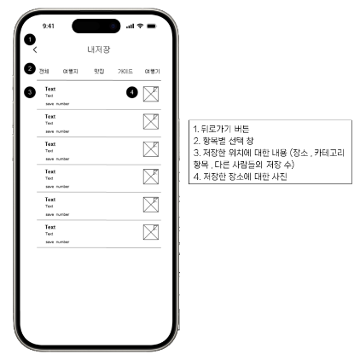
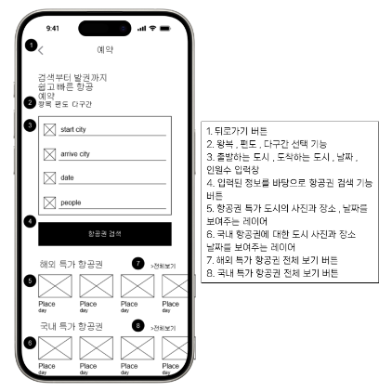
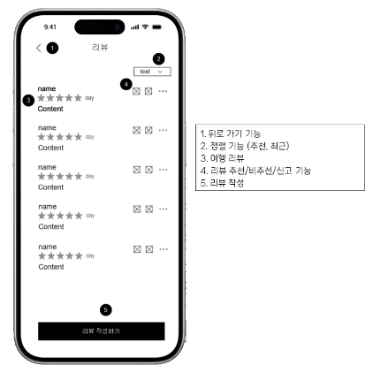
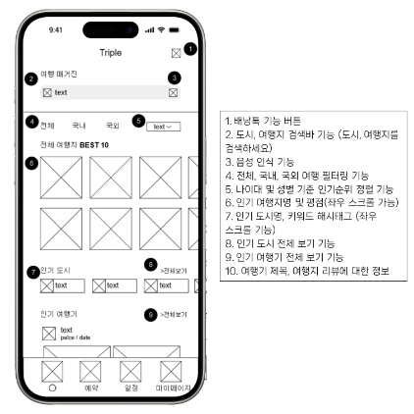
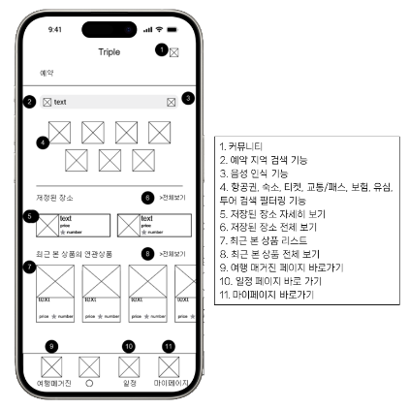
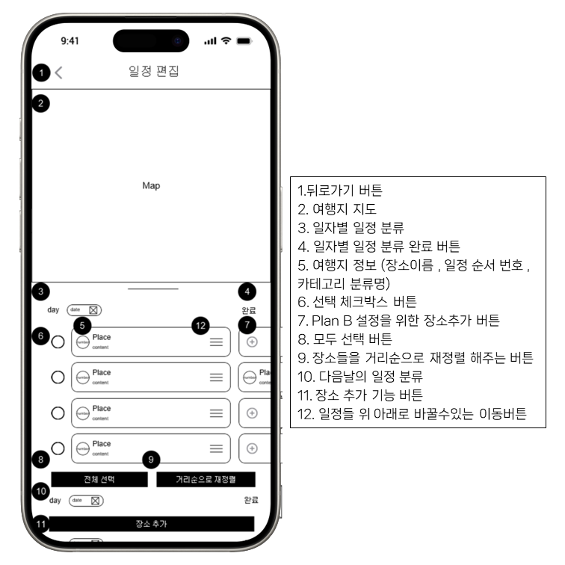
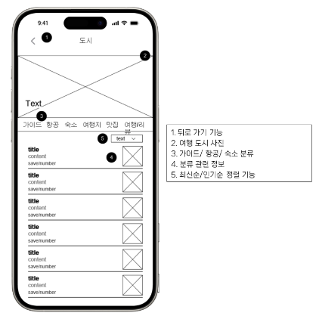
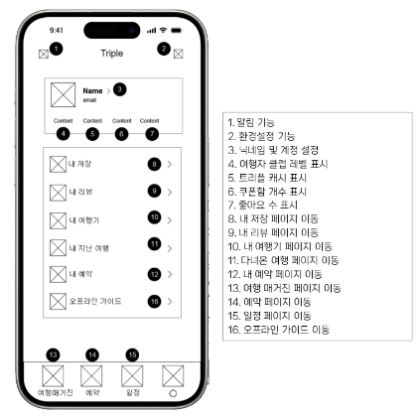
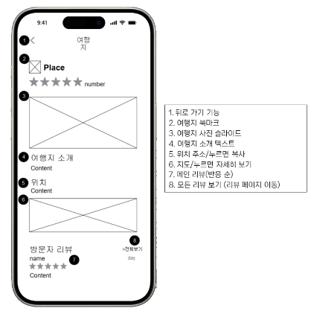
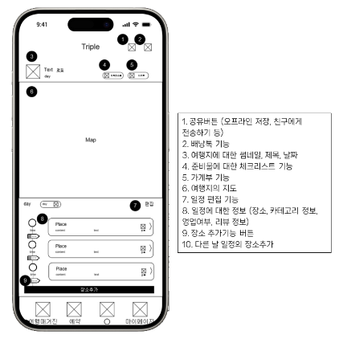
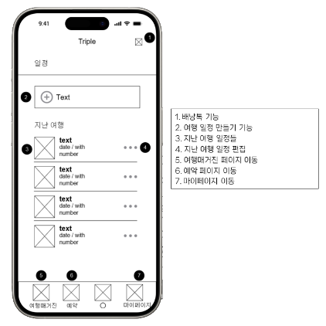
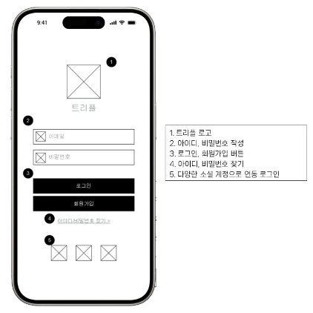
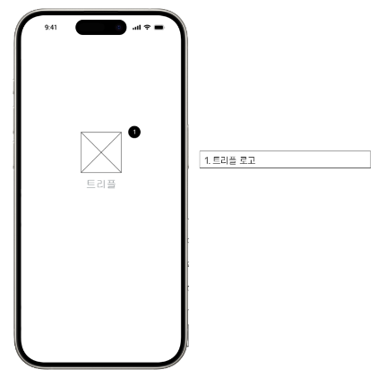
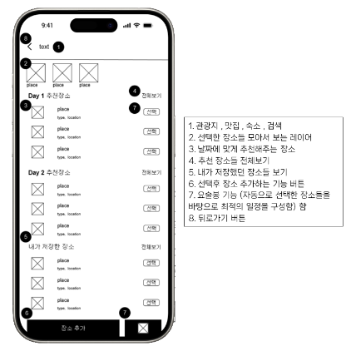
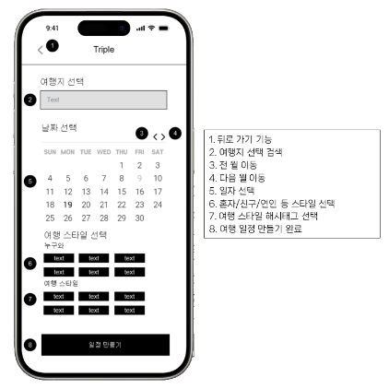
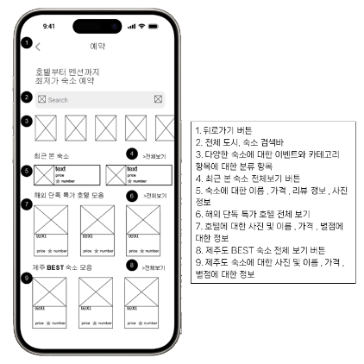
연구진 vs AI 와이어프레임

Slide 25

AI를 이용한 프로토타입 – 툴, 방법 소개 (전체적인 구성 계획하기)
OUTPUT
GPT4.0를 사용하는 대화형 생성형 AI - chatGPT
INPUT
브랜딩 요소
브랜드 이미지
이미지 톤: 밝고 활기찬 느낌, 친근함과 신뢰성을 강조
시각적 요소: 깔끔하고 현대적인 디자인, 여행의 즐거움을 반영하는 밝은 색상과 생동감 있는 그래픽
브랜드 스타일 가이드
로고 사용: 로고는 항상 #0ACFB1 메인 컬러와 함께 사용, 배경색과의 대비를 고려하여 흰색 또는 검정색 배경에서 사용
타이포그래피: 제목에 사용할 폰트는 깔끔하고 모던한 Roboto, Sans-serif 폰트, 본문은 가독성이 좋은 Roboto 또는 Serif 폰트
색상 팔레트: 메인 컬러 #0ACFB1을 중심으로 보조 색상으로 흰색 (#FFFFFF), 어두운 회색 (#333333), 보조색으로 밝은 회색 (#F5F5F5) 사용
2. 레이아웃 및 그리드 시스템
페이지/화면의 레이아웃 구조
홈 화면: 상단에 로고와 검색 바, 주요 기능에 접근할 수 있는 아이콘 메뉴 배치
상세 화면: 주요 정보는 중앙에 배치, 하단에 관련 정보나 리뷰, 상단 또는 하단에 네비게이션 바 배치
프로필 화면: 사용자 정보와 함께 여행 일정 공유 기능, 리뷰 목록 배치
그리드 시스템
6컬럼 그리드: 각 화면은 6컬럼 그리드 시스템을 사용하여 일관된 레이아웃을 유지
여백: 주요 요소 간의 여백은 16px, 주요 섹션 간의 여백은 32px로 설정
균형 및 정렬: 요소들은 좌우 중앙 정렬, 텍스트는 좌측 정렬을 기본으로 사용
아이콘 및 그래픽 요소
아이콘 스타일
선형 아이콘: 깔끔하고 현대적인 선형 아이콘 사용, 메인 컬러 #0ACFB1로 통일
채워진 아이콘: 중요한 액션이나 강조가 필요한 부분에 사용, 메인 컬러와 대비되는 색상으로 사용
그래픽 일러스트레이션 스타일
일러스트: 단순하고 직관적인 스타일, 여행의 즐거움을 표현하는 밝고 활기찬 일러스트
이미지 및 사진 활용 방향: 고화질의 여행지 사진 사용, 주로 자연 경관, 도시의 랜드마크 등을 포함하여 생동감을 전달
4. 모션 및 인터랙션 디자인
버튼, 메뉴 등의 호버/클릭 효과
버튼 호버 효과: 버튼 색상이 메인 컬러에서 약간 어두운 톤으로 변환, 그림자 효과 추가
메뉴 클릭 효과: 메뉴 아이템 클릭 시 배경색이 변경되고 아이콘에 애니메이션 효과 적용
화면 전환, 스크롤 등의 애니메이션
화면 전환: 슬라이드 인/아웃 애니메이션 사용, 자연스러운 이동감을 제공
스크롤 애니메이션: 페이지 스크롤 시 부드러운 페이드 인/아웃 효과
사용자 인터랙션에 대한 시각적 반응
클릭 시 반응: 클릭 시 짧은 진동 효과와 함께 시각적인 피드백 제공
로딩 애니메이션: 페이지 로딩 시 단순한 로딩 애니메이션으로 사용자에게 진행 상황을 시각적으로 전달
접근성 고려
색상 대비, 폰트 크기 등 접근성 지침 준수
색상 대비: WCAG 지침에 따른 충분한 색상 대비 유지, 텍스트와 배경 간의 명확한 대비
폰트 크기: 최소 16px 이상의 폰트 크기 사용, 가독성을 위해 라인 높이 충분히 설정
스크린 리더, 키보드 네비게이션 등을 위한 디자인
스크린 리더 지원: 모든 중요한 요소에 대체 텍스트 제공, 스크린 리더 사용자를 위한 명확한 네비게이션 구조
키보드 네비게이션: 모든 인터랙티브 요소는 키보드로 접근 가능하도록 설계, 포커스 시각적 표시 제공
이와 같은 가이드라인을 통해 사용자들이 '트리플' 앱을 통해 편리하고 즐거운 여행 경험을 할 수 있도록 디자인을 완성합니다.
당신은 프로토타입 디자이너입니다. 아래의 서비스 소개, 핵심 목표, 대상 고객을 읽어본 후 output을 내주세요.
서비스 소개: 여행 모바일앱 ‘트리플’
서비스 핵심 목표: 사용자가 여행 계획을 쉽게 세우고, 필요한 모든 정보를 한 곳에서 제공하여 편리하고 즐거운 여행 경험을 제공합니다. 또한 사용자 간의 리뷰와 평점을 통해 신뢰할 수 있는 정보를 제공하며, 여행 일정을 일행과 공유할 수 있도록 합니다.
대상 고객: 여행을 계획하는 사람, 여행 중인 사람, 여행 초보자, 프로 여행러
현재 만들어진 로고: (이미지 첨부)
메인 컬러: #0ACFB1
output 포함사항:
브랜딩 요소
현재 로고 및 메인 컬러와 어울리는 브랜드 이미지
브랜드 스타일 가이드
레이아웃 및 그리드 시스템
페이지/화면의 레이아웃 구조
그리드 시스템
여백, 균형, 정렬 등의 기준
아이콘 및 그래픽 요소
아이콘 스타일 (선형, 채워진 등)
그래픽 일러스트레이션 스타일
이미지 및 사진 활용 방향
모션 및 인터랙션 디자인
버튼, 메뉴 등의 호버/클릭 효과
화면 전환, 스크롤 등의 애니메이션
사용자 인터랙션에 대한 시각적 반응
접근성 고려
색상 대비, 폰트 크기 등 접근성 지침 준수
스크린 리더, 키보드 네비게이션 등을 위한 디자인

Slide 26
AI를 이용한 프로토타입 – 툴, 방법 소개 (네비게이션바 메뉴명 설정)
OUTPUT
GPT4.0를 사용하는 대화형 생성형 AI - chatGPT
INPUT
[input]
페이지별로 담긴 컨텐츠를 보고, 네비게이션바의 메뉴명을 정해주세요. <output에 들어갈 내용>
현재 네비게이션바 이름에 대한 평가
제안하는 메뉴명
[여행매거진]
전체 여행지 best10
인기 도시
인기 여행기
[여행예약]
여행상품 예약
저장된 여행지
최근 본 여행지
[여행일정]
지난 여행 일정
여행 일정 생성
여행 일정 편집
[마이페이지]
내 저장
내 리뷰
내 여행기
내가 다녀온 여행
내 예약
오프라인 가이드
[output]
네비게이션바 이름 평가
현재의 네비게이션 메뉴 이름들은 기능을 잘 반영하고 있지만, 사용자들이 직관적으로 이해하고 접근하기 쉽게 더 간결하고 명확하게 개선할 여지가 있습니다.
제안하는 메뉴명
매거진
현재 이름 평가: '여행매거진'은 콘텐츠의 성격을 잘 반영하고 있으나, 좀 더 직관적이고 짧은 이름으로 개선할 수 있습니다.
제안 이름: '매거진'
포함 내용: 전체 여행지 best10, 인기 도시, 인기 여행기
예약
현재 이름 평가: '여행예약'은 주요 기능을 잘 설명하지만, 간단히 '예약'으로 줄일 수 있습니다.
제안 이름: '예약'
포함 내용: 여행상품 예약, 저장된 여행지, 최근 본 여행지
일정
현재 이름 평가: '여행일정'은 여행 계획과 관련된 기능을 명확히 설명합니다.
제안 이름: '일정'
포함 내용: 지난 여행 일정, 여행 일정 생성, 여행 일정 편집
내 정보
현재 이름 평가: '마이페이지'는 개인화된 페이지를 의미하지만, 더 짧고 직관적인 이름으로 변경 가능합니다.
제안 이름: '내 정보'
포함 내용: 내 저장, 내 리뷰, 내 여행기, 내가 다녀온 여행, 내 예약, 오프라인 가이드
이러한 변경을 통해 네비게이션 메뉴가 더 직관적이고 사용자가 쉽게 접근할 수 있게 됩니다.
➡️ 실제로 적용 완료

Slide 27
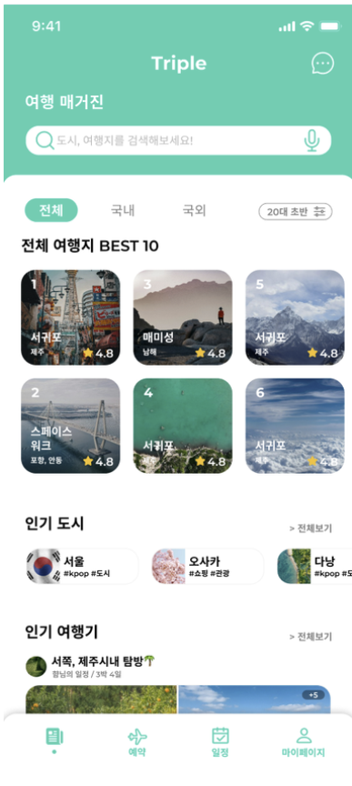
AI를 이용한 프로토타입 – 툴, 방법 소개
OUTPUT
GPT4.0를 사용하는 대화형 생성형 AI - chatGPT
INPUT
[input]
페이지에 더 많은 컨텐츠를 담기 위해 어떤 것을 변경해야 할까?
[output]
페이지에 더 많은 콘텐츠를 담기 위해 다음과 같은 변경 사항을 제안합니다:
페이지 타이틀 생략
- 상단의 "여행 매거진" 타이틀을 제거하여 추가 공간을 확보합니다.
2. 네비게이션 바 이름 명확화
- 네비게이션 바의 각 아이콘 아래에 텍스트 레이블을 추가하여 사용자들이 각 아이콘의 기능을 쉽게 이해할 수 있도록 합니다. 예를 들어, "홈", "예약", "일정", "마이페이지" 등으로 표시합니다.
3. 현재 페이지 위치 색 구분
현재 페이지를 표시하는 네비게이션 바의 아이콘이나 텍스트 레이블을 강조 색(예: 녹색)으로 변경합니다.
기존에 현재 페이지를 점(.)으로 표시한 것을 강조 색으로 변경하여 사용자가 현재 어느 페이지에 있는지 쉽게 알 수 있도록 합니다.
이렇게 변경하면 페이지 상단의 여유 공간을 활용하여 더 많은 콘텐츠를 배치할 수 있으며, 사용자는 현재 위치를 쉽게 파악할 수 있습니다.

Slide 28
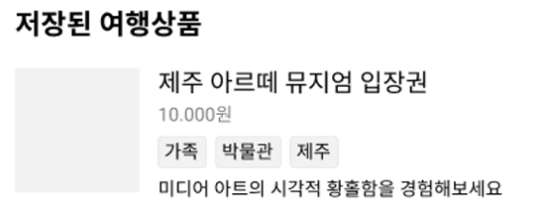
AI를 이용한 프로토타입 – 툴, 방법 소개
OUTPUT
콘텐츠 번역: Figma Translate - powered by AI
이미지를 기반으로 별점을 추가하고 기존 요소 중에서 불필요한 항목을 제거하는 것에 대한 제안을 드리겠습니다.
별점 추가 위치
1. 여행상품 이름 바로 아래:
- 상품 이름 바로 아래에 별점을 추가하면, 사용자가 상품을 보자마자 별점을 확인할 수 있어 편리합니다.
- 예시:
선택한 컨텐츠에 대해 원하는 언어로 변역을 해주는 피그마 확장팩
AI Wireframe Designer으로 제작한 와이어프레임은 모든 컨텐츠가 영어로 되어있다.
이를 한국어로 번역하기 위해 AI 번역 확장팩을 사용한다.
모든 프레임을 선택하고, 해당 확장팩을 실행시키면 자연스러운 번역이 실행된다.
제주 아르떼 뮤지엄 입장권
★★★★★ 4.5 (2,000)
10,000원
가족 박물관 제주
미디어 아트의 시각적 황홀함을 경험해보세요
컴포넌트의 위치 및 컨텐츠 내용 선정: chatGPT
[INPUT]
여행상품에 대한 프로토타입을 제작하고 있어. 현재는 '여행상품 이름, 상품의 가격, 관련 키워드, 설명글'의 내용이 들어가있는데, 별점을 어디에 추가하면 좋을까? 그리고 '여행상품 이름, 상품의 가격, 관련 키워드, 설명글' 중에서 빼도 될 것 같은게 뭔지 알려줘
2. 가격 오른쪽:
- 가격 정보 오른쪽에 별점을 배치하면 시각적으로 깔끔하게 보일 수 있습니다.
- 예시:
제주 아르떼 뮤지엄 입장권
10,000원 ★★★★★ 4.5 (2,000)
가족 박물관 제주
미디어 아트의 시각적 황홀함을 경험해보세요
빼도 될 것 같은 항목
기존의 '여행상품 이름, 상품의 가격, 관련 키워드, 설명글' 중에서 불필요한 항목을 제거하는 것에 대한 제안입니다:
관련 키워드:
관련 키워드는 필수 요소가 아닐 수 있습니다. 키워드가 없어도 상품 설명에서 충분히 정보를 제공할 수 있기 때문에 이 항목을 제거해도 괜찮습니다.
최종 디자인 예시 ➡️ 실제로 적용
이를 종합하여 최종 디자인 예시를 제안드립니다:
제주 아르떼 뮤지엄 입장권
★★★★★ 4.5 (2,000)
10,000원
미디어 아트의 시각적 황홀함을 경험해보세요
이런 형태로 구성하면 사용자가 상품에 대한 정보를 한눈에 쉽게 파악할 수 있고, 별점과 가격 정보를 빠르게 확인할 수 있어 더 효율적일 것입니다.

Slide 29
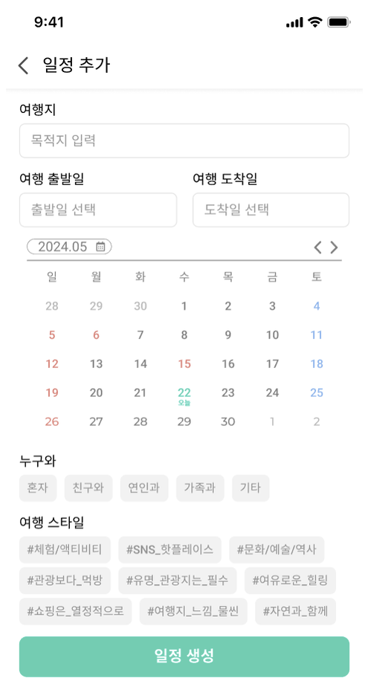
AI를 이용한 프로토타입 – 툴, 방법 소개 (사용성을 고려한 UI 디자인)
OUTPUT
GPT4.0를 사용하는 대화형 생성형 AI - chatGPT
INPUT
[input]
해당 '일정생성' 페이지에서 사용자의 오류를 예방할 수 있는 방법을 제안해줘.
[output]
사용자의 오류를 예방할 수 있는 방법으로 다음과 같은 제안을 드립니다:
1. 입력 순서 안내:
- 각 입력 필드에 번호를 매기고, 입력 순서를 안내합니다. 예를 들어, "1. 목적지 입력", "2. 출발일 선택", "3. 도착일 선택"처럼 표시합니다.
각 입력 필드에 안내 메시지를 추가합니다. 예를 들어, 출발일 필드에는 "먼저 목적지를 입력해주세요"라는 메시지를 추가할 수 있습니다.
2. 필드 강조: ➡ 실제로 적용
사용자가 입력해야 하는 필드에 순서대로 테두리에 색 포인트를 줍니다. 예를 들어, 현재 입력해야 하는 필드는 파란색 테두리를 주고, 입력이 완료되면 녹색으로 변경하는 식입니다.
3. 입력 체크:
각 필드 입력 후, 해당 필드가 정상적으로 입력되었는지 체크하는 기능을 추가합니다. 잘못된 입력이 있을 경우, 사용자에게 오류 메시지를 표시합니다.
4. 비활성화 처리: ➡ 실제로 적용
필수 입력 필드가 모두 입력되기 전까지 '일정 생성' 버튼을 비활성화 상태로 유지합니다. 모든 필드가 입력된 후에만 버튼이 활성화되도록 합니다.
5. 필드 간 이동: ➡ 실제로 적용
- 사용자가 한 필드를 입력 완료하면, 자동으로 다음 필드로 포커스가 이동하도록 합니다. 예를 들어, 목적지 입력이 완료되면 출발일 필드로 포커스가 자동으로 이동합니다.

Slide 30

AI를 이용한 프로토타입 – 툴, 방법 소개
무료 온라인 이미지 생성 AI – Canva AI
INPUT OUTPUT
여행 앱의 로고를 만들어주세요.
비행기 실루엣과 체크 표시를 결합한 심볼 마크
색상: #007BFF, #A4F98F
폰트: Roboto, Noto Sans KR 사용
맨 아래에 'Triple' 문구

Slide 31
AI를 이용한 프로토타입 – 툴, 방법 소개
GPT4.0를 사용하는 대화형 생성형 AI네비게이션바 메뉴명 설정
INPUT OUTPUT
페이지별로 담긴 컨텐츠를 보고, 네비게이션바의 메뉴명을 정해주세요
[페이지1] 전체 여행지 best10 인기 도시 인기 여행기
[페이지2] 여행상품 예약 저장된 여행지 최근 본 여행지
[페이지3] 지난 여행 일정 여행 일정 생성 여행 일정 편집
[페이지4] 내 저장 내 리뷰 내 여행기 내가 다녀온 여행 내 예약 오프라인 가이드
네비게이션바의 메뉴명을 다음과 같이 정할 수 있습니다.
페이지1: "여행 탐색“
전체 여행지 Best10: 사용자들에게 가장 인기 있는 여행지 순위를 제공합니다.
인기 도시: 현재 가장 인기 있는 여행 도시들을 보여줍니다.
인기 여행기: 사용자들이 공유한 인기 있는 여행기를 소개합니다.
페이지2: "여행 예약"
여행상품 예약: 여행상품을 검색하고 예약할 수 있는 기능을 제공합니다.
저장된 여행지: 사용자가 관심 있어 하는 여행지를 저장해 두었다가 쉽게 찾아볼 수 있습니다.
최근 본 여행지: 사용자가 최근에 본 여행지 목록을 보여줍니다.
페이지3: "여행 일정"
지난 여행 일정: 사용자가 과거에 다녀온 여행 일정을 볼 수 있습니다.
여행 일정 생성: 새로운 여행 일정을 직접 만들 수 있습니다.
여행 일정 편집: 기존의 여행 일정을 수정할 수 있습니다.
페이지4: "내 정보"
내 저장: 사용자가 저장한 모든 정보(여행지, 여행기 등)를 볼 수 있습니다.
내 리뷰: 사용자가 작성한 리뷰를 볼 수 있습니다.
내 여행기: 사용자가 작성한 여행기를 볼 수 있습니다.
내가 다녀온 여행: 사용자가 다녀온 여행 목록입니다.
내 예약: 사용자가 예약한 여행상품 목록입니다.
오프라인 가이드: 오프라인에서 사용할 수 있는 여행 관련 가이드를 제공합니다.
이러한 방식으로 메뉴명을 정하면 사용자가 앱 내에서 필요한 정보를 쉽게 찾을 수 있도록 도와줍니다

Slide 32
AI를 이용한 프로토타입 - 결과물

Slide 33
연구진 vs AI 프로토타입

Slide 34
연구진 vs AI 프로토타입

Slide 35
AI를 이용한 사용성평가 – 툴, 방법 소개

Slide 36
AI를 이용한 사용성평가 – 툴, 방법 소개
GPT, API 사용
Input
프로토타입에 대한 모든 화면을 .png로 제공
해당 이미지 파일들을 바탕으로 Heuristic Evaluation 진행
Output
1. Visibility of System Status
긍정적 영향:
모든 화면에서 시스템 상태가 명확하게 표시됩니다. 예: 예약 화면에서 검색 조건과 예약 상태가 명확히 표시됩니다.
주요 정보(시간, 날짜, 위치, 리뷰 등)가 상단에 명확히 표시됩니다.
개선 사항:
리뷰 작성 중 임시 저장 또는 자동 저장 기능을 추가하여 사용자 작업을 보호할 수 있습니다.
로딩 상태를 더 명확하게 표시하여 사용자에게 현재 진행 상황을 알려주는 기능을 강화할 수 있습니다.

Slide 37
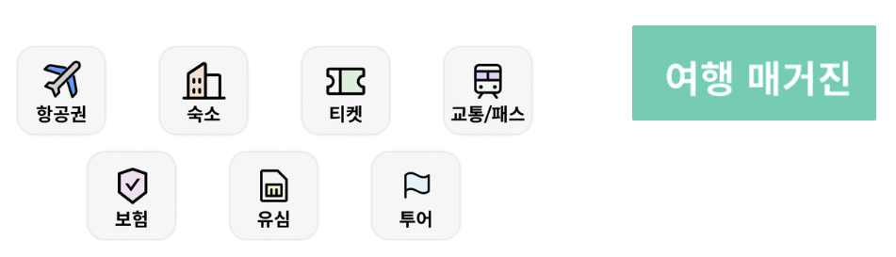
AI를 이용한 사용성평가 - 결과물
Match between system and the real world
Gen AI를 사용하지 않은 사용성 평가
아이콘 및 메타포 사용
의미와 일치하는 형태의 아이콘을 사용하여 직관적인 정보 제공
용어 사용
여행 매거진, 가계부 등 실사용 용어 사용을 통해 이해를 도움.
Gen AI를 사용하여 진행한 사용성 평가
전문용어보다는 사용자에게 친숙한 단어로 제안
관찰 결과:
아이콘과 레이블이 사용자에게 쉽게 이해됨.
일반 사용자에게 친숙한 용어 사용.
여행 정보가 이해하기 쉽게 표시됨.
개선 제안
사용자 친숙한 용어 사용 강화.
전문 용어 사용을 최소화하고, 간단한 언어로 표현.
여행 정보가 직관적으로 이해될 수 있도록 디자인 개선.
사람이 직접 진행 분석
제작과정에서의 배경지식을 바탕으로 세세한 요소들을 분석
AI를 활용한 분석
전체적인 구조의 분석을 통해서 사용자에게 얼마나 친숙한지에 대한 요점을 분석

Slide 38
AI를 이용한 사용성평가 - 결과물
Match between system and the real world
Gen AI를 사용하지 않은 사용성 평가
아이콘 및 메타포 사용
의미와 일치하는 형태의 아이콘을 사용하여 직관적인 정보 제공
용어 사용
여행 매거진, 가계부 등 실사용 용어 사용을 통해 이해를 도움.
Gen AI를 사용하여 진행한 사용성 평가
전문용어보다는 사용자에게 친숙한 단어로 제안
관찰 결과:
아이콘과 레이블이 사용자에게 쉽게 이해됨.
일반 사용자에게 친숙한 용어 사용.
여행 정보가 이해하기 쉽게 표시됨.
개선 제안
사용자 친숙한 용어 사용 강화.
전문 용어 사용을 최소화하고, 간단한 언어로 표현.
여행 정보가 직관적으로 이해될 수 있도록 디자인 개선.
사람이 직접 진행 분석
제작과정에서의 배경지식을 바탕으로 세세한 요소들을 분석
AI를 활용한 분석
전체적인 구조의 분석을 통해서 사용자에게 얼마나 친숙한지에 대한 요점을 분석

Slide 39
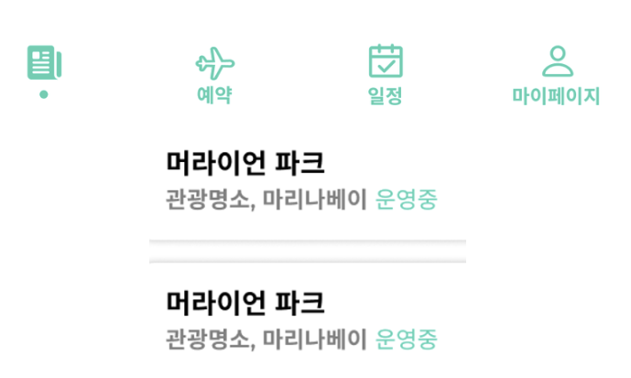
AI를 이용한 사용성평가 - 결과물
Visibility of System Status
Gen AI를 사용하지 않은 사용성 평가
실시간 업데이트
식당 운영중이라는 인터페이스를 통해서 실시간으로 식당의 운영 정보를 알수있다.
내비게이션바 선택
해당 아이콘에 반전 색상을 부여하여 현재 어떤 창에 있는지 가시적으로 보여준다.
Gen AI를 사용하여 진행한 사용성 평가
시스템은 적절한 시간과 피드백으로 사용자에게 진행사항을 알려줘야 한다.
관찰 결과:
사용자가 여행지를 선택할 때 즉각적인 피드백을 제공.
명확하고 잘 보이는 알림.
개선 제안
1. 사용자가 여행지를 선택할 때 즉각적인 피드백 제공.
2. 알림을 명확하고 잘 보이게 디자인.
3. 시스템이 정보를 처리하는 동안 로딩 표시기를 추가하여 사용자가 현재 진행 상황을 알 수 있도록 함.
사람이 직접 진행 분석
기능적인 측면에서의 뚜렷하게 보여지는 요소들을 분석
AI를 활용한 분석
페이지상의 가장 뚜렷하게 보여지는 요소들을 분석

Slide 40
AI를 이용한 사용성평가 - 결과물

Slide 41
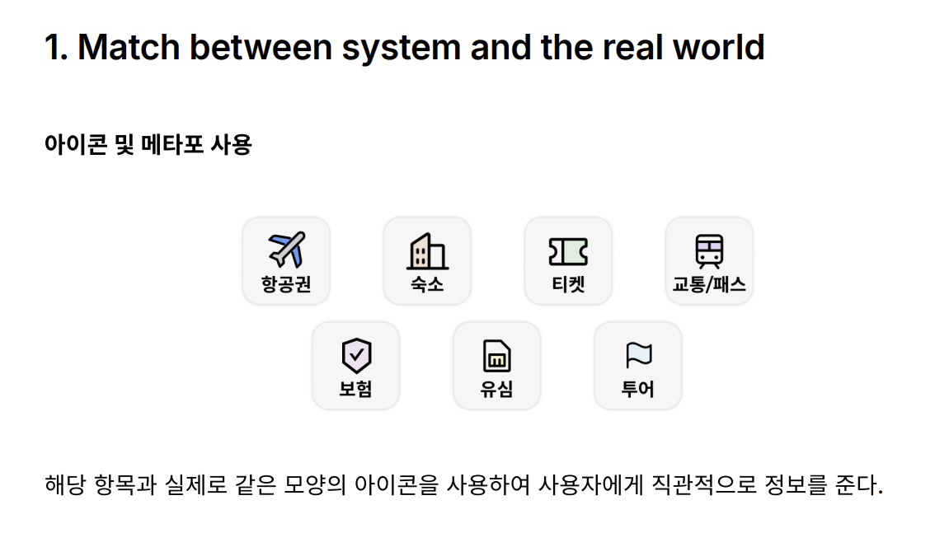
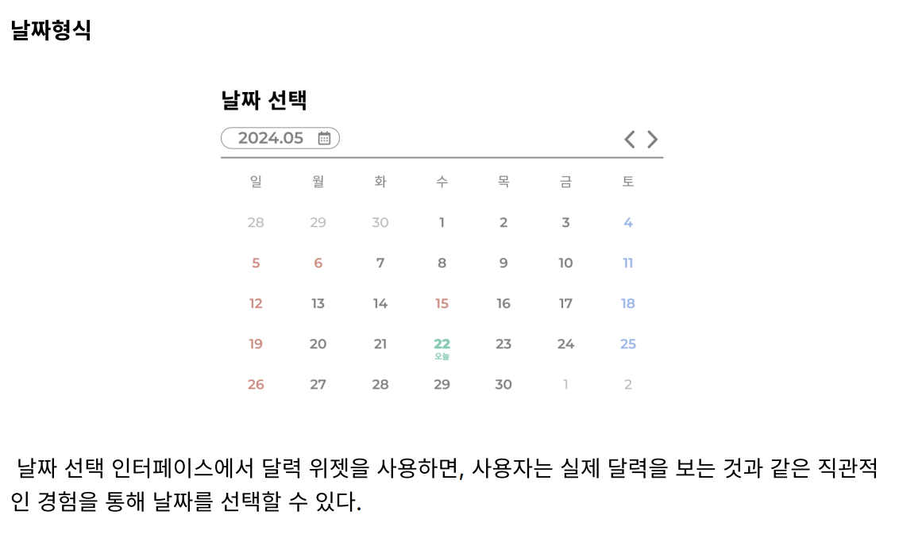
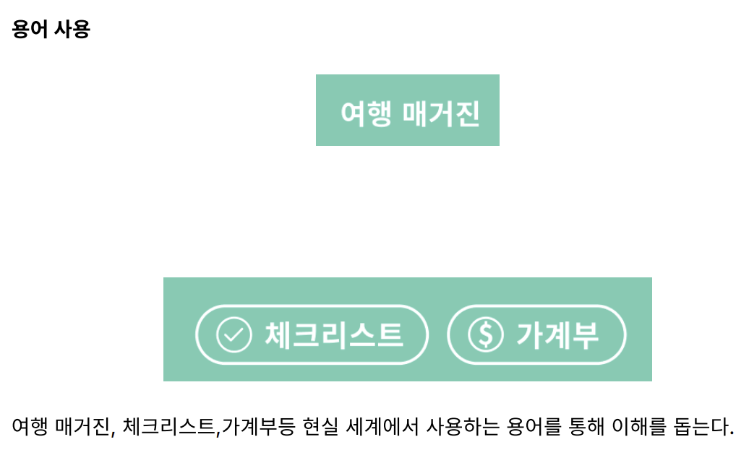
연구진 vs AI 사용성평가
1번 비교
사람 vs AI의 평가
전부 비교한다
각 페이지당 1개씩
(다음 페이지에선 2번 비교)

Slide 42
연구진 vs AI 사용성평가
1번 비교
사람 vs AI의 평가
전부 비교한다
각 페이지당 1개씩
(다음 페이지에선 2번 비교)

Slide 43
AI를 사용하며 느낀점 & 프롬포트 작성 팁

